Slide 1
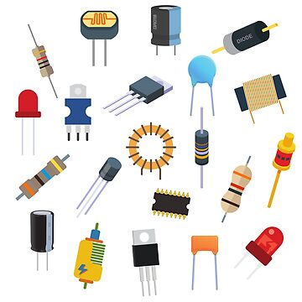
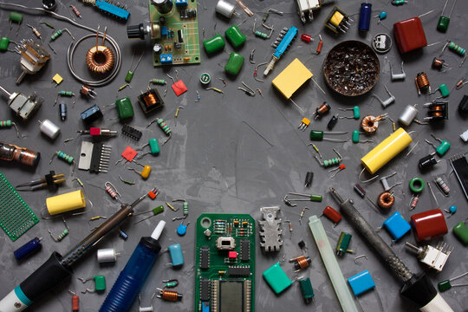
What is an Electronic Component ?
What is Electronic components ?
Electronic components are the elements of the circuit which help in its functioning the electrical circuit.
Electronic components are the basic building blocks of an electronic circuit any electronic system or any electronic device
Notes:
They can control the flow of electrons in an electronic system or electronic circuit. Electronic components are very small. So that they are easy to carry them from one place to another place. The cost of electronic components is also low. Electronic components consist of two or more terminals. When a group of electronic components is connected together in an electronic board such as a printed circuit board (PCB), a useful electronic circuit is formed. Each electronic component in a circuit performs a particular task. They can be classified into two types Active and Passive Components.
Chúng có thể kiểm soát dòng electron trong một hệ thống điện tử hoặc mạch điện tử. Các linh kiện điện tử rất nhỏ. Vì vậy mà chúng dễ dàng mang đi từ nơi này đến nơi khác. Chi phí của các linh kiện điện tử cũng thấp. Các linh kiện điện tử bao gồm hai hoặc nhiều cực (chân). Khi một nhóm các linh kiện điện tử được kết nối với nhau trên một bo mạch điện tử như bo mạch in (PCB), một mạch điện tử hữu ích sẽ được hình thành. Mỗi linh kiện điện tử trong một mạch đều thực hiện một nhiệm vụ cụ thể. Chúng có thể được phân thành hai loại là Linh kiện chủ động (Active Components) và Linh kiện bị động (Passive Components).

Slide 2
What is Arduino ?
Arduino Board
Arduino is a Microcontroller Board
Arduino is a microcontroller board.
This board has an on-board power supply, a USB port for communication with a PC, and an Atmel microcontroller chip (typically an AVR chip).
The Arduino Uno is a microcontroller board based on the ATmega328 . The ATmega328 has Flash memory of 32 KB (with 0.5 KB used for the bootloader). It also has 2 KB of SRAM and 1 KB of EEPROM
Purpose of Use
Arduino simplifies the process of creating control systems.
It provides a standard board that can be easily programmed and connected to other components, eliminating the need for complex PCB (Printed Circuit Board) design and implementation.
Open-Source Hardware
Arduino is an open-source hardware platform.
This means that its design is public. Anyone can view, obtain the design details, modify it, or make their own Arduino board.
Notes:
Arduino là một bảng vi điều khiển
Arduino là một bảng mạch (board) vi điều khiển.
Bảng mạch này có sẵn nguồn điện tích hợp, một cổng USB để giao tiếp với máy tính, và một con chip vi điều khiển của hãng Atmel (thường là chip AVR).
Mục đích sử dụng
Arduino giúp đơn giản hóa việc tạo ra các hệ thống điều khiển.
Nó cung cấp một bảng mạch tiêu chuẩn có thể dễ dàng lập trình và kết nối với các thiết bị khác, loại bỏ nhu cầu phải thiết kế và sản xuất các bảng mạch in (PCB) phức tạp.
Phần cứng mã nguồn mở
Arduino là một nền tảng phần cứng mã nguồn mở.
Điều này có nghĩa là thiết kế của nó công khai. Bất kỳ ai cũng có thể xem, lấy chi tiết thiết kế, sửa đổi hoặc tự làm một bảng mạch Arduino cho riêng mình.

Slide 3
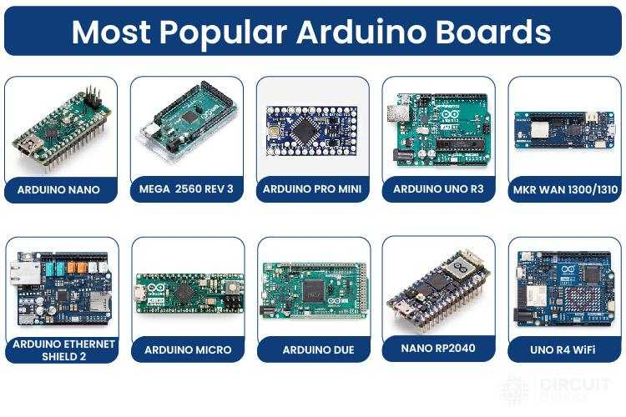
What is Arduino ?
Types of Arduino Boards

Slide 4
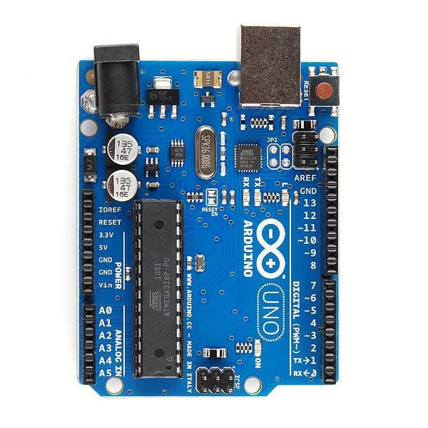
What is Arduino ?
Arduino UNO Layout
USB
(to Computer)
PWR IN
What does it have?
14 Digital In/Out pins (6 can be used as PWM)
6 Analog Inputs
A USB Connection
A Power Jack
Reset Button
On-board LED
SCL/SDA pins (Serial Clock/ Serial Data pins)
In short, it contains everything needed to support the microcontroller; simply connect it to a computer with a USB cable or power it with a AC-to-DC adapter or battery to get started.
RESET
SCL\SDA
(I2C Bus)
POWER
5V / 3.3V / GND
Digital I\O
PWM(3, 5, 6, 9, 10, 11)
Analog INPUTS

Slide 5
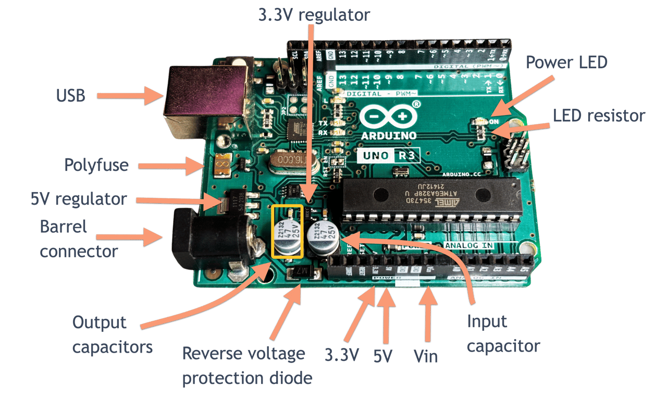
What is Arduino ?
Arduino UNO Layout
Notes:
https://techexplorations.com/blog/arduino/guide-to-arduino-uno-r3-power/
Các thành phần chính
Cổng USB: Dùng để kết nối bo mạch với máy tính. 💻
Polyfuse: Một cầu chì tự phục hồi, bảo vệ cổng USB của máy tính khỏi dòng điện quá lớn.
Barrel connector: Cổng cắm nguồn điện bên ngoài, thường là pin hoặc adapter. 🔋
5V regulator: Bộ ổn áp giúp duy trì điện áp đầu ra ở mức 5V, bất kể điện áp đầu vào.
3.3V regulator: Bộ ổn áp tương tự, cung cấp điện áp đầu ra 3.3V.
Output capacitors (Tụ điện đầu ra): Các tụ này giúp ổn định điện áp đầu ra từ các bộ ổn áp.
Reverse voltage protection diode (Diode chống ngược cực): Bảo vệ bo mạch khỏi bị hư hỏng nếu cắm nguồn ngược cực.
Input capacitor (Tụ điện đầu vào): Giúp lọc và ổn định điện áp trước khi vào mạch.
Power LED: Đèn LED báo hiệu bo mạch đã được cấp nguồn.
LED resistor (Điện trở LED): Hạn chế dòng điện chạy qua Power LED.
Các chân cắm (3.3V, 5V, Vin):
3.3V: Chân nguồn điện áp 3.3V.
5V: Chân nguồn điện áp 5V.
Vin: Chân nguồn điện áp đầu vào từ barrel connector.
Ngoài ra, bo mạch còn có các chân Analog (từ A0 đến A5) và Digital (từ 0 đến 13) dùng để kết nối với các cảm biến và thiết bị điện tử khác.
Ý nghĩa các đèn LED
LED "ON" (hoặc "PWR"): Đèn LED này sáng lên khi bo mạch được cấp nguồn, bất kể nguồn đó là từ USB hay từ jack cắm nguồn ngoài. Nó báo hiệu rằng bo mạch đang hoạt động.
LED "L": Đèn LED này được nối với chân digital số 13. Nó thường được sử dụng để kiểm tra, debug chương trình hoặc chạy các ví dụ cơ bản (như chương trình nhấp nháy đèn LED - "Blink"). Khi bạn lập trình cho chân số 13 ở trạng thái HIGH, đèn LED này sẽ sáng.
LED "TX" và "RX": Đây là hai đèn LED rất quan trọng, báo hiệu trạng thái truyền nhận dữ liệu qua cổng Serial (giao tiếp nối tiếp).
TX (Transmit): Đèn LED này nhấp nháy khi bo mạch đang gửi dữ liệu đi.
RX (Receive): Đèn LED này nhấp nháy khi bo mạch đang nhận dữ liệu.

Slide 6
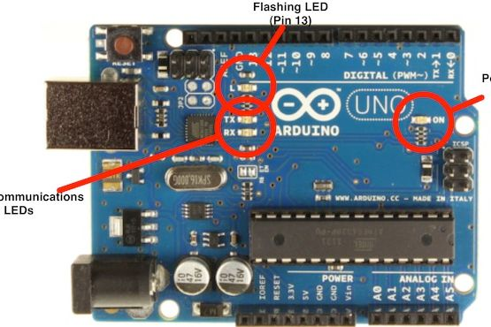
What is Arduino ?
Arduino UNO Layout
Notes:
https://www.wired.com/2012/03/getting-blinky-with-it/
Ý nghĩa các đèn LED
LED "ON" (hoặc "PWR"): Đèn LED này sáng lên khi bo mạch được cấp nguồn, bất kể nguồn đó là từ USB hay từ jack cắm nguồn ngoài. Nó báo hiệu rằng bo mạch đang hoạt động.
LED "L": Đèn LED này được nối với chân digital số 13. Nó thường được sử dụng để kiểm tra, debug chương trình hoặc chạy các ví dụ cơ bản (như chương trình nhấp nháy đèn LED - "Blink"). Khi bạn lập trình cho chân số 13 ở trạng thái HIGH, đèn LED này sẽ sáng.
LED "TX" và "RX": Đây là hai đèn LED rất quan trọng, báo hiệu trạng thái truyền nhận dữ liệu qua cổng Serial (giao tiếp nối tiếp).
TX (Transmit): Đèn LED này nhấp nháy khi bo mạch đang gửi dữ liệu đi.
RX (Receive): Đèn LED này nhấp nháy khi bo mạch đang nhận dữ liệu.

Slide 7
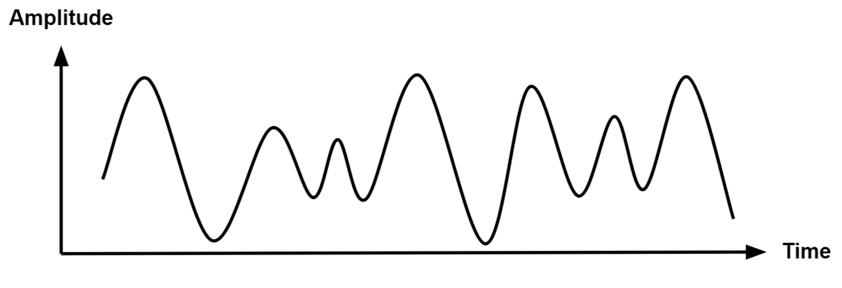
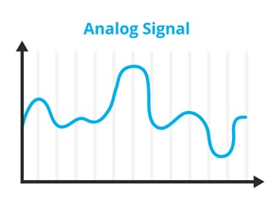
What is Analog Signal and Digital Signal ?
Analog Signal
A continuous signal that changes smoothly over time.
It has infinite possible values within a range.
Examples:
Temperature: 28.1°C, 28.25°C, 28.3°C…
Sound waves (music goes up and down continuously).
Battery voltage: 3.75V, 3.761V, 3.8V…
Notes:
Tín hiệu Analog (tương tự)
Là tín hiệu liên tục, thay đổi mượt mà theo thời gian.
Có vô số giá trị trong một khoảng.
Ví dụ:
Nhiệt độ ngoài trời: 28.1°C, 28.2°C, 28.25°C …
Âm thanh (sóng nhạc) lên xuống liên tục.
Điện áp của pin: 3.75V, 3.76V, 3.761V...

Slide 8
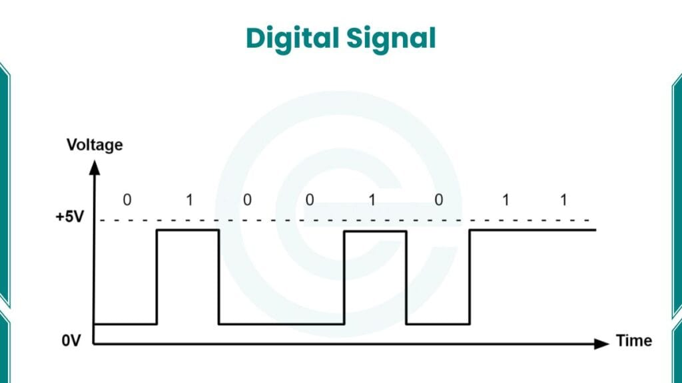
What is Analog Signal and Digital Signal ?
Digital Signal
A discrete signal with only specific values (usually 0 or 1).
Represented by voltage levels:
0 → low voltage (0V).
1 → high voltage (3.3V or 5V depending on the circuit).
Examples:
Button: pressed (1) or not pressed (0).
LED: ON (1) or OFF (0).
Computer data: a sequence of 0s and 1s.
Notes:
Tín hiệu Digital (số)
Là tín hiệu rời rạc, chỉ có một số giá trị xác định (thường là 0 hoặc 1).
Thường biểu diễn bằng mức điện áp:
0 → điện áp thấp (0V).
1 → điện áp cao (5V hoặc 3.3V tùy mạch).
Ví dụ:
Nút bấm: nhấn (1) hoặc không nhấn (0).
Đèn LED: bật (1) hoặc tắt (0).
Gửi dữ liệu qua máy tính bằng dãy bit 0 và 1.
https://educatecomputer.com/what-is-a-digital-signal/https://educatecomputer.com/what-is-a-digital-signal/

Slide 9
What is Analog Signal and Digital Signal ?
Digital Signal
Applications of Analog
Used when dealing with natural, continuous signals.
Examples:
Sound: microphones capture analog sound waves.
Temperature: temperature sensors with continuous readings.
Light: light sensors.
Voltage/Current: in measurement devices.
👉 Use Analog when the original signal is continuous and accuracy is important.

Slide 10

What is Analog Signal and Digital Signal ?
Applications of Analog
Applications of Analog
Used when dealing with natural, continuous signals.
Examples:
Sound: microphones capture analog sound waves.
Temperature: temperature sensors with continuous readings.
Light: light sensors.
Voltage/Current: in measurement devices.
👉 Use Analog when the original signal is continuous and accuracy is important.
Notes:
Ứng dụng của Analog
Khi cần đo hoặc xử lý tín hiệu tự nhiên, liên tục.
Ví dụ:
Âm thanh: micro thu sóng âm (analog).
Nhiệt độ: cảm biến đo nhiệt độ, giá trị thay đổi liên tục.
Ánh sáng: cảm biến quang.
Điện áp, dòng điện: trong thiết bị đo lường.
👉 Dùng Analog khi tín hiệu gốc là liên tục và cần giữ độ chính xác cao.

Slide 11
What is Analog Signal and Digital Signal ?
Applications of Digital
Applications of Digital
Used for ON/OFF control, logic processing, or data communication.
Examples:
Computers, smartphones: process data in 0s and 1s.
Push button: pressed (1) or not pressed (0).
LEDs: ON or OFF.
Communication: WiFi, Bluetooth, USB all use digital signals.
👉 Use Digital when fast, clear logic (ON/OFF) and easy communication with computers are needed.
Notes:
Ứng dụng của Digital
Khi cần điều khiển ON/OFF, xử lý logic hoặc truyền dữ liệu.
Ví dụ:
Máy tính, điện thoại: xử lý dữ liệu bằng bit 0 và 1.
Nút nhấn: chỉ có 2 trạng thái nhấn hoặc không.
LED: bật/tắt.
Truyền thông: dữ liệu gửi qua WiFi, Bluetooth, USB đều ở dạng số.
👉 Dùng Digital khi cần xử lý nhanh, rõ ràng (ON/OFF) và dễ giao tiếp với máy tính.

Slide 12
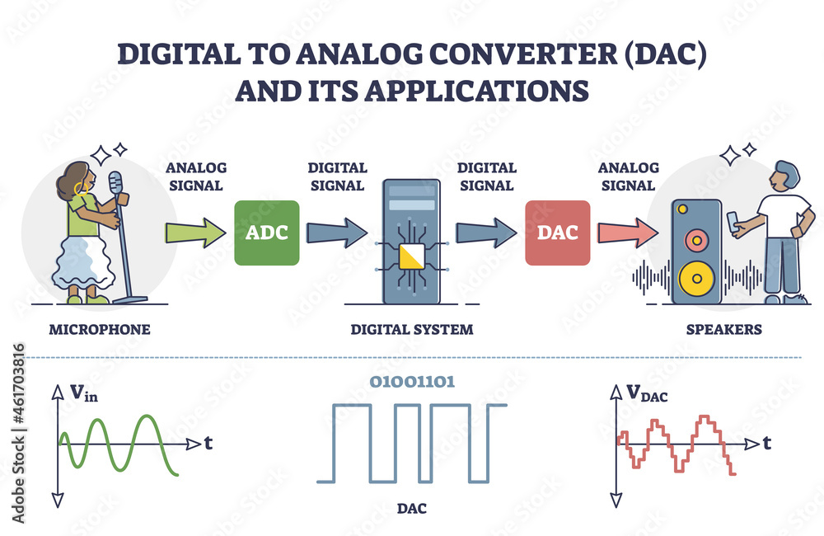
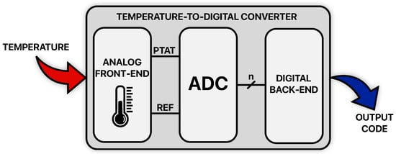
What is Analog Signal and Digital Signal ?
Combining Analog and Digital
In practice, most systems use both:
Example: a temperature sensor (analog) → microcontroller converts it to digital (via ADC) → processes it → turns on a fan (digital output).

Slide 13
What is Analog Signal and Digital Signal ?
Combining Analog and Digital
In practice, most systems use both:
Example: a temperature sensor (analog) → microcontroller converts it to digital (via ADC) → processes it → turns on a fan (digital output).

Slide 14
What is Analog Signal and Digital Signal ?
Digital Interfaces
In practice, most systems use both:
Example: a temperature sensor (analog) → microcontroller converts it to digital (via ADC) → processes it → turns on a fan (digital output).

Slide 15
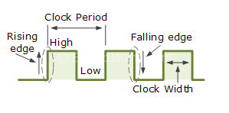
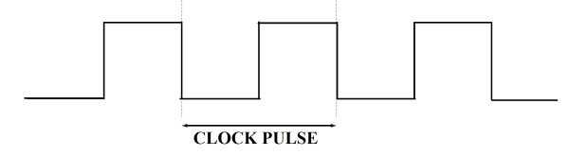
What is Clock Pulse ?
What is clock pulse?
A clock pulse is a square wave oscillating signal that repeats cyclically (ON/OFF, 1/0). It functions like the heartbeat of a microcontroller, helping components operate synchronously and according to specific timing.
Each pulse corresponds to one processing cycle.
The clock speed is measured in Hertz (Hz), typically in the Megahertz (MHz) range for microcontrollers
Notes:
Clock pulse (xung đồng hồ) là một tín hiệu dao động dạng sóng vuông, lặp lại theo chu kỳ (ON/OFF, 1/0). Nó giống như nhịp tim của vi điều khiển, giúp các linh kiện hoạt động đồng bộ, theo thời gian cụ thể
Clock pulse" (xung nhịp) là các tín hiệu dao động hình vuông (on/off) đều đặn được tạo ra liên tục để đồng bộ hóa và điều khiển thời gian thực thi lệnh trong vi điều khiển.
Mỗi xung = 1 chu kỳ xử lý
Tốc độ xung nhịp được đo bằng đơn vị Hz (Hertz), thường là MHz đối với vi điều khiển

Slide 16
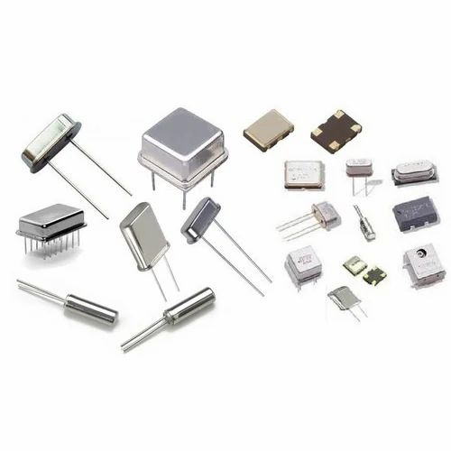
What is Clock Pulse ?
What is the source of the clock pulse on the Arduino Uno R3?
The clock pulse is generated by a crystal oscillator on the board.
A 16 MHz crystal oscillator is located near the ATmega328P microcontroller (typically a small cylindrical metal can or a small silver rectangular component).
This crystal produces highly accurate electrical oscillations, providing a continuous clock signal to the microcontroller.
Notes:
"Clock pulse được tạo bởi một thạch anh dao động (crystal oscillator) gắn trên board.
Thạch anh dao động 16 MHz nằm gần vi điều khiển ATmega328P (thường là một linh kiện kim loại hình trụ nhỏ hoặc gạch nhỏ màu bạc)
Thạch anh này tạo ra dao động điện cực kỳ chính xác, cung cấp tín hiệu clock liên tục cho vi điều khiển

Slide 17
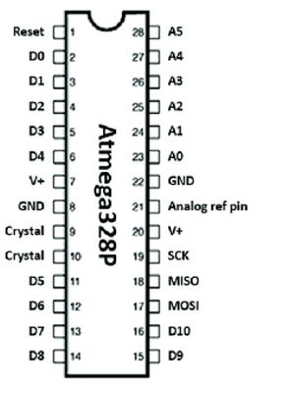
What is Clock Pulse ?
What is the source of the clock pulse on the Arduino Uno R3?
On the Arduino Uno R3 board, the crystal acts as an oscillator that generates the clock pulse signal:
The crystal is connected to the XTAL1 and XTAL2 pins of the ATmega328P microcontroller.
When powered, the crystal vibrates at a fixed frequency of 16 MHz.
The microcontroller uses an internal oscillator circuit to convert these mechanical vibrations into electrical square wave signals with a frequency of 16 million cycles per second.
Notes:
Trên board Arduino Uno R3, thạch anh đóng vai trò như bộ tạo dao động (oscillator) giúp tạo ra tín hiệu xung nhịp (clock pulse):
Thạch anh gắn vào 2 chân XTAL1 và XTAL2 của vi điều khiển ATmega328P.
Khi cấp điện, thạch anh sẽ rung với tần số cố định (16 MHz).
Vi điều khiển dùng mạch bên trong (oscillator circuit) để biến những rung động cơ học này thành tín hiệu điện dạng xung vuông có tần số 16 triệu chu kỳ mỗi giây'

Slide 18
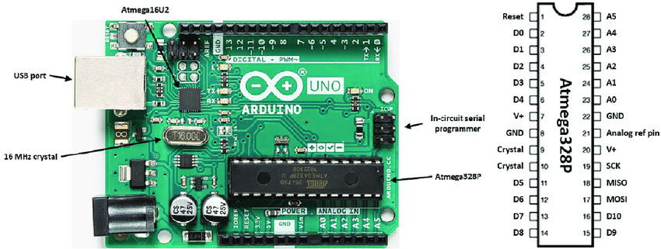
What is Clock Pulse ?
What is the source of the clock pulse on the Arduino Uno R3?
Notes:
Cổng USB: Dùng để kết nối với máy tính, nạp chương trình và cấp nguồn.
Thạch anh 16 MHz: Tạo ra xung đồng hồ 16 MHz, hoạt động như "nhịp tim" giúp các hoạt động của bo mạch được đồng bộ.
Chip Atmega328p: Là bộ vi điều khiển chính, "bộ não" của Arduino, chịu trách nhiệm thực thi chương trình bạn đã nạp.
Chip Atmega16U2: Chuyển đổi tín hiệu từ USB sang tín hiệu mà Atmega328p có thể hiểu, giúp việc nạp code trở nên dễ dàng.
Cổng nạp chương trình nối tiếp: Dùng để nạp lại bootloader hoặc nạp chương trình trực tiếp cho chip Atmega328p trong những trường hợp đặc biệt.

Slide 19
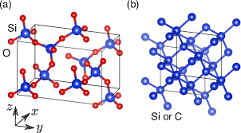
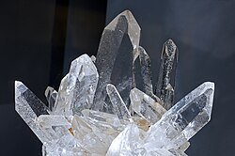
What is Clock Pulse ?
Structure of the Quartz Crystal
1. Structure of the Quartz Crystal
Quartz is a type of silicon dioxide (SiO₂) crystal, consisting of a tightly bonded three-dimensional lattice of silicon and oxygen atoms.
This crystal has a very regular and stable structure and possesses a unique physical property known as the piezoelectric effect.
Notes:
1. Cấu tạo của thạch anh
Thạch anh (quartz) là một loại tinh thể silicon dioxide (SiO₂), tức là một mạng lưới tinh thể gồm các nguyên tử silic và oxy được liên kết chặt chẽ theo cấu trúc 3 chiều.
Tinh thể này có cấu trúc rất đều đặn, ổn định và có tính chất vật lý đặc biệt gọi là hiệu ứng áp điện.
2. Hiệu ứng áp điện là gì?
Khi một tinh thể thạch anh bị ép hoặc kéo cơ học (ví dụ như rung động, biến dạng), nó sẽ tạo ra điện áp điện trên bề mặt.
Ngược lại, nếu đặt một điện áp lên tinh thể này, nó sẽ bị biến dạng cơ học (co giãn, rung) tương ứng.
Hiệu ứng này là do sự lệch tâm các ion bên trong cấu trúc tinh thể khi bị điện trường hoặc lực cơ học tác động.
3. Tại sao thạch anh lại "rung" được?
Khi có điện áp đặt vào, tinh thể thạch anh sẽ biến dạng theo chu kỳ, co giãn nhẹ nhàng (rung) với tần số tự nhiên của nó (tần số cộng hưởng).
Tần số cộng hưởng này phụ thuộc vào kích thước, hình dạng và cách cắt tinh thể.
Vì tinh thể rất cứng và đàn hồi, nên nó có thể dao động rất ổn định trong thời gian dài mà không bị mất năng lượng nhiều.

Slide 20
What is Clock Pulse ?
Structure of the Quartz Crystal
2. What is the Piezoelectric Effect?
When a quartz crystal is mechanically compressed or stretched (e.g., by vibration or deformation), it generates an electrical voltage on its surface.
Conversely, when an electrical voltage is applied to the crystal, it undergoes mechanical deformation (expansion, contraction, or vibration) accordingly.
This effect occurs due to the displacement of ions within the crystal lattice when subjected to an electric field or mechanical force.
Notes:
1. Cấu tạo của thạch anh
Thạch anh (quartz) là một loại tinh thể silicon dioxide (SiO₂), tức là một mạng lưới tinh thể gồm các nguyên tử silic và oxy được liên kết chặt chẽ theo cấu trúc 3 chiều.
Tinh thể này có cấu trúc rất đều đặn, ổn định và có tính chất vật lý đặc biệt gọi là hiệu ứng áp điện.
2. Hiệu ứng áp điện là gì?
Khi một tinh thể thạch anh bị ép hoặc kéo cơ học (ví dụ như rung động, biến dạng), nó sẽ tạo ra điện áp điện trên bề mặt.
Ngược lại, nếu đặt một điện áp lên tinh thể này, nó sẽ bị biến dạng cơ học (co giãn, rung) tương ứng.
Hiệu ứng này là do sự lệch tâm các ion bên trong cấu trúc tinh thể khi bị điện trường hoặc lực cơ học tác động.
3. Tại sao thạch anh lại "rung" được?
Khi có điện áp đặt vào, tinh thể thạch anh sẽ biến dạng theo chu kỳ, co giãn nhẹ nhàng (rung) với tần số tự nhiên của nó (tần số cộng hưởng).
Tần số cộng hưởng này phụ thuộc vào kích thước, hình dạng và cách cắt tinh thể.
Vì tinh thể rất cứng và đàn hồi, nên nó có thể dao động rất ổn định trong thời gian dài mà không bị mất năng lượng nhiều.

Slide 21
What is Clock Pulse ?
Structure of the Quartz Crystal
3. Why Does Quartz "Vibrate"?
When voltage is applied, the quartz crystal deforms cyclically, expanding and contracting gently (vibrating) at its natural frequency (resonant frequency).
This resonant frequency depends on the size, shape, and cut of the crystal.
Because quartz is very hard and elastic, it can oscillate very stably over long periods with minimal energy loss.
Notes:
1. Cấu tạo của thạch anh
Thạch anh (quartz) là một loại tinh thể silicon dioxide (SiO₂), tức là một mạng lưới tinh thể gồm các nguyên tử silic và oxy được liên kết chặt chẽ theo cấu trúc 3 chiều.
Tinh thể này có cấu trúc rất đều đặn, ổn định và có tính chất vật lý đặc biệt gọi là hiệu ứng áp điện.
2. Hiệu ứng áp điện là gì?
Khi một tinh thể thạch anh bị ép hoặc kéo cơ học (ví dụ như rung động, biến dạng), nó sẽ tạo ra điện áp điện trên bề mặt.
Ngược lại, nếu đặt một điện áp lên tinh thể này, nó sẽ bị biến dạng cơ học (co giãn, rung) tương ứng.
Hiệu ứng này là do sự lệch tâm các ion bên trong cấu trúc tinh thể khi bị điện trường hoặc lực cơ học tác động.
3. Tại sao thạch anh lại "rung" được?
Khi có điện áp đặt vào, tinh thể thạch anh sẽ biến dạng theo chu kỳ, co giãn nhẹ nhàng (rung) với tần số tự nhiên của nó (tần số cộng hưởng).
Tần số cộng hưởng này phụ thuộc vào kích thước, hình dạng và cách cắt tinh thể.
Vì tinh thể rất cứng và đàn hồi, nên nó có thể dao động rất ổn định trong thời gian dài mà không bị mất năng lượng nhiều.

Slide 22
What is Clock Pulse ?
How to crystal work on board Aduino?
Summary of the operating principle of the crystal generating the clock:
Power applied to the crystal: The internal circuit of the microcontroller applies a small electrical signal to the quartz crystal.
Mechanical oscillation of the crystal: Due to the piezoelectric effect, the crystal vibrates at a fixed frequency (16 MHz).
Signal feedback: The mechanical oscillation generates a corresponding electrical voltage signal, which is received and fed back by the internal amplifier circuit of the chip.
Amplification and stabilization of oscillation: The internal circuit maintains and amplifies the oscillation to produce a stable electrical oscillating signal.
Conversion to square wave (clock pulse): The analog oscillating signal is converted into a regular square wave clock pulse.
Clock synchronizes microcontroller operation: This clock pulse is used to synchronize and control the instruction processing cycles of the microcontroller.
Notes:
Tóm tắt nguyên lý hoạt động thạch anh tạo clock
Cấp điện vào thạch anh: Mạch bên trong vi điều khiển cấp một tín hiệu điện nhỏ vào tinh thể thạch anh.
Thạch anh dao động cơ học: Nhờ hiệu ứng áp điện, thạch anh rung với tần số cố định (16 MHz).
Phản hồi tín hiệu: Dao động cơ học tạo ra tín hiệu điện áp tương ứng, được mạch khuếch đại bên trong chip tiếp nhận và phản hồi.
Khuếch đại và ổn định dao động: Mạch bên trong duy trì và khuếch đại dao động này để tạo thành tín hiệu điện dao động ổn định.
Chuyển thành xung vuông (clock pulse): Tín hiệu dao động analog được biến đổi thành xung vuông đều đặn (clock pulse).
Clock đồng bộ hoạt động vi điều khiển: Xung clock này dùng để đồng bộ hóa và điều khiển chu kỳ xử lý lệnh của vi điều khiển.
3. Nguyên lý hoạt động
Khởi động mạch:
Khi cấp điện, mạch bên trong vi điều khiển cung cấp một xung điện nhỏ vào thạch anh qua chân XTAL1.
Thạch anh rung cơ học ở tần số cộng hưởng đặc trưng (tần số riêng của tinh thể, ~16 MHz).
Phản hồi tích cực:
Dao động cơ học này tạo ra tín hiệu điện áp dao động (áp điện).
Tín hiệu này được phản hồi lại vào mạch điện bên trong chip qua chân XTAL2.
Mạch khuếch đại tiếp nhận tín hiệu, làm cho dao động trở nên mạnh mẽ và ổn định.
Tạo ra tín hiệu xung vuông (clock pulse):
Mạch bên trong vi điều khiển chuyển dao động điện áp sin (tín hiệu analog) từ thạch anh thành tín hiệu xung vuông số.
Tín hiệu xung vuông này được dùng làm clock pulse để điều khiển toàn bộ các hoạt động xử lý bên trong chip.

Slide 23
What is Clock Pulse ?
Role of the Clock Pulse
Synchronizing processing time: The microcontroller needs the clock to determine when to read, compute, or write data.
Instruction execution: Each machine instruction requires a specific number of clock cycles to complete.
Timer/Counter management: Timer modules within the microcontroller rely on the clock to operate accurately.
Accurate delays: Functions like delay() and millis() depend on the clock pulse to measure time precisely.
⏱️ With Arduino Uno (16 MHz): The clock frequency is 16 MHz → meaning 16 million cycles per second.
1 clock cycle = 1 / 16,000,000 seconds = 62.5 nanoseconds (ns)
🧠 Easy-to-understand example: Suppose a microcontroller instruction requires 4 clock cycles to execute.
Then the execution time for that instruction is:
4 × 62.5 ns = 250 ns (nanoseconds)
Notes:
📌 Vai trò của Clock Pulse
Đồng bộ thời gian xử lý: Vi điều khiển cần clock để biết khi nào nên đọc/tính toán/ghi dữ liệu.
Thực thi lệnh: Mỗi lệnh máy (machine instruction) cần một số chu kỳ clock nhất định để hoàn thành.
Quản lý timer/counter: Các module timer của vi điều khiển cũng dựa vào clock để hoạt động chính xác.
Delay chính xác: Các hàm như delay(), millis() cũng dựa vào xung nhịp để tính thời gian.
"⏱️ Với Arduino Uno (16 MHz): Tần số clock là 16 MHz → nghĩa là 16 triệu chu kỳ mỗi giây. Vậy: lua Copy Edit 1 chu kỳ clock = 1 / 16,000,000 giây = 62.5 nanosecond (ns)
🧠 Ví dụ dễ hiểu:
Giả sử một lệnh trong vi điều khiển cần 4 chu kỳ clock để thực hiện:
Vậy thời gian thực hiện lệnh đó là: Copy Edit 4 × 62.5 ns = 250 ns (nanosecond)

Slide 24
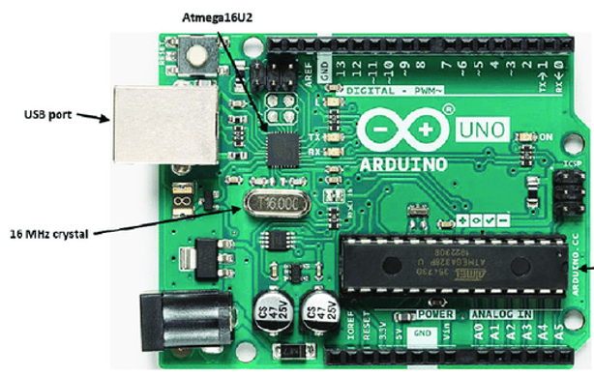
What is ATmega16U2 ?
What is the ATmega16U2 used for?
👉 Transfers data between the computer and the main chip (ATmega328P) via USB.
🔹 Why is it needed?
The computer doesn't understand UART (Serial).
The ATmega328P doesn't understand USB.
The ATmega16U2 helps both sides understand each other
🔹 What does it do?
Role | Short Explanation
🔁 USB <-> Serial | Helps the computer talk to the main microcontroller
🧠 Programming | Allows uploading code from the computer to the microcontroller
💻 Virtual COM Port | Creates a virtual COM port for easy communication with the computer
Notes:
ATmega16U2 dùng để làm gì? 👉 Chuyển dữ liệu giữa máy tính và chip chính (ATmega328P) qua cổng USB.
🔹 Vì sao cần nó?
Máy tính không hiểu UART (Serial).
ATmega328P không hiểu USB.
ATmega16U2 giúp 2 bên hiểu nhau.
🔹 Nó làm những việc gì? Vai trò Giải thích ngắn
🔁 USB <-> Serial Giúp máy tính nói chuyện với chip chính
🧠 Nạp code Cho phép nạp chương trình từ máy tính vào chip
💻 Cổng COM ảo Tạo cổng COM để máy tính giao tiếp dễ dàng tieneg anh

Slide 25
What is ATmega16U2 ?
Why can the ATmega16U2 handle USB, but the ATmega328P cannot?
🔹 1. The ATmega16U2 has built-in USB hardware
It includes a USB hardware interface inside the chip.
This allows it to connect directly to a USB port and communicate with a computer using the USB protocol.
🔸 Meanwhile:
The ATmega328P does NOT have USB hardware.
It only supports UART (Serial) – which is not enough to communicate with a computer over USB directly.
🔹 2. The ATmega16U2 is designed for USB communication
It was designed by Atmel (now Microchip) specifically for USB interface applications.
It can run firmware to act as:
USB-to-Serial converter
HID (Human Interface Device)
MIDI device
and more...
🔸 The ATmega328P, on the other hand:
Is designed mainly for processing and controlling hardware.
Not meant to handle USB communication on its own
Notes:
⚠️ Vì sao ATmega16U2 làm được USB, mà ATmega328P thì không?
🔹 1. ATmega16U2 có phần cứng USB tích hợp Nó có mạch giao tiếp USB (USB hardware interface) bên trong chip. Có thể nối trực tiếp với cổng USB và nói chuyện với máy tính theo chuẩn USB.
🔸 Trong khi đó: ATmega328P KHÔNG có phần cứng USB. Nó chỉ hỗ trợ UART (Serial) – không đủ để tự nói chuyện với máy tính qua USB.
🔹 2. ATmega16U2 được thiết kế để làm USB Nó được Atmel (nay là Microchip) thiết kế để dùng trong các ứng dụng giao tiếp USB. Có thể chạy firmware như USB-to-Serial, HID, MIDI...
🔸 ATmega328P thì: Thiết kế cho xử lý chính, điều khiển thiết bị, không phải để làm việc với USB.
🧠 Ví dụ dễ hiểu: Chip Giống như Làm được gì?
ATmega16U2 Người biết nói tiếng USB và Serial Đứng giữa máy tính và chip chính để dịch ATmega328P Người chỉ biết nói Serial Không hiểu USB, cần người phiên dịch (ATmega16U2)

Slide 26
What is Arduino ?
What is GPIO module?
What is a GPIO module?
GPIO stands for General Purpose Input/Output.
A GPIO module is either a hardware component or a software library that allows you to control the GPIO pins on microcontrollers or development boards like Arduino, Raspberry Pi, ESP32, etc.
Functions of GPIO:
Input: Read signals from sensors, buttons, switches, etc.
Output: Control devices like LEDs, relays, motors, and more.
Examples:
On Raspberry Pi, the Python library RPi.GPIO lets you programmatically read from and write to the GPIO pins.
On Arduino, the digital and analog pins can be used as GPIO.
In summary:
The GPIO module is a tool (hardware or software) that helps you interact with the input/output pins on a board, allowing you to connect and control external devices.
Notes:
GPIO module là gì?
GPIO là viết tắt của General Purpose Input/Output (tạm dịch: Cổng vào/ra đa năng).
GPIO module là một phần cứng hoặc thư viện phần mềm cho phép bạn điều khiển các chân GPIO trên vi điều khiển, bo mạch như Arduino, Raspberry Pi, ESP32, v.v.
Chức năng của GPIO:
Input (Nhận tín hiệu): Đọc tín hiệu từ cảm biến, nút nhấn, công tắc, v.v.
Output (Xuất tín hiệu): Điều khiển thiết bị như đèn LED, relay, động cơ, v.v.
Ví dụ:
Trên Raspberry Pi, module phần mềm RPi.GPIO trong Python giúp bạn lập trình để đọc/ghi tín hiệu từ các chân GPIO.
Trên Arduino, các chân digital và analog đều có thể dùng làm GPIO.
Tóm lại:
GPIO module là công cụ (phần cứng hoặc phần mềm) giúp bạn giao tiếp với các chân vào/ra trên bo mạch, để kết nối và điều khiển các thiết bị ngoại vi.

Slide 27
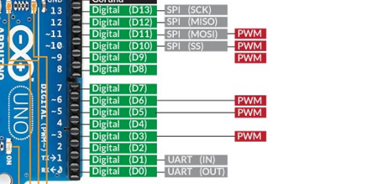
What is Arduino ?
Digital Interfaces
What are digital pins?
Digital pins on Arduino are pins that can only be in one of two states: 0 (off, LOW, 0V) or 1 (on, HIGH, 5V).
For example, when controlling an LED, it can only be either on or off.
Number of digital pins:
Arduino Uno: Digital pins are numbered from 0 to 13.
Arduino Mega: Digital pins are from 0 to 13 and from 22 to 53.
Special functions of some digital pins:
Some digital pins have secondary functions, depending on the program loaded onto the microcontroller.
For example, pin 0 (RX) and pin 1 (TX) are used for serial communication (receiving and transmitting data).
PWM pins (Pulse Width Modulation):
Some digital pins can output PWM signals, which are used for applications like controlling motors or adjusting LED brightness.
Arduino Uno: There are 6 PWM pins: 3, 5, 6, 9, 10, and 11 (these pins have a tilde ~ symbol next to their number).
Input and output modes:
Each digital pin can be configured as either an input (to receive signals) or an output (to send signals).
In summary: Digital pins on Arduino are basic input/output ports that only handle binary signals (0 or 1). They are used to control devices like LEDs or motors, or to read signals from sensors. Some pins have extra features like serial communication or PWM output.
Notes:
Bạn muốn giải thích ý nghĩa đoạn transcript về các chân digital trên Arduino đúng không? Dưới đây là phần giải thích chi tiết bằng tiếng Việt:
Chân digital là gì?
Chân digital (digital pins) trên Arduino là các chân chỉ nhận hoặc xuất tín hiệu ở hai trạng thái: 0 (tắt, LOW, 0V) hoặc 1 (bật, HIGH, 5V).
Ví dụ: Khi điều khiển đèn LED, đèn chỉ có thể bật hoặc tắt.
Số lượng chân digital trên Arduino:
Arduino Uno: Có các chân digital từ 0 đến 13.
Arduino Mega: Có các chân digital từ 0 đến 13 và từ 22 đến 53.
Chức năng phụ của một số chân digital:
Một số chân digital còn có chức năng phụ, tùy thuộc vào chương trình nạp vào vi điều khiển.
Ví dụ: Chân 0 (RX) và chân 1 (TX) dùng cho giao tiếp truyền nhận dữ liệu (serial communication).
Chân PWM (Pulse Width Modulation):
Một số chân digital có thể phát tín hiệu PWM (điều chế độ rộng xung), dùng để điều khiển động cơ, độ sáng đèn LED, v.v.
Arduino Uno: Có 6 chân PWM là 3, 5, 6, 9, 10, 11 (có ký hiệu dấu ngã ~ bên cạnh số chân).
Chân digital có thể làm input hoặc output:
Mỗi chân digital đều có thể cấu hình làm input (nhận tín hiệu) hoặc output (xuất tín hiệu).
Tóm lại: Các chân digital trên Arduino là các cổng vào/ra cơ bản, chỉ nhận hoặc xuất tín hiệu nhị phân (0 hoặc 1), dùng để điều khiển thiết bị như đèn LED, động cơ, hoặc nhận tín hiệu từ cảm biến. Một số chân có thêm chức năng đặc biệt như giao tiếp hoặc phát PWM.

Slide 28
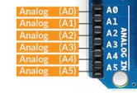
What is Arduino ?
Digital Interfaces
What are analog signals?
Analog signals have a continuous range of values, unlike digital signals which are just ON or OFF.
Examples include:
Temperature sensors: measure varying temperatures.
Light sensors: detect changing light intensity.
Motors: operate at different speeds.
Analog input pins on Arduino:
These pins are labeled with an "A" prefix.
Arduino Uno: has 6 analog input pins — A0 to A5.
Arduino Mega: has 16 analog input pins.
How analog input works:
Arduino uses an ADC (Analog to Digital Converter) to convert analog signals from sensors into digital values that the microcontroller can process.
The Arduino software reads these digital values to interpret the original analog signal.
ADC resolution:
Most Arduino boards use a 10-bit ADC, which means:
Input voltage of 0V → digital value 0
Input voltage of 5V → digital value 1023
So, the range is from 0 to 1023
Analog output (simulated):
To generate analog-like output (e.g., to control motor speed), Arduino uses DAC (Digital to Analog Converter) — although most Arduinos simulate this using PWM (Pulse Width Modulation).
The DAC converts digital values from the microcontroller into analog voltages for devices.
Analog pins as digital pins:
Analog pins (like A0–A5) can also be used as digital input/output pins, just like pins 0–13.
Summary: Analog interfaces on Arduino allow you to work with devices that produce or require continuously varying signals. Arduino reads analog inputs using ADC and simulates analog outputs using PWM or DAC. These capabilities are essential for projects involving sensors, motors, and other analog components.
Notes:
Tín hiệu analog là gì?
Tín hiệu analog là tín hiệu có giá trị liên tục, không chỉ đơn giản là bật/tắt như tín hiệu digital.
Ví dụ:
Cảm biến nhiệt độ: đo được nhiều mức nhiệt khác nhau.
Cảm biến ánh sáng: đo được cường độ sáng thay đổi liên tục.
Động cơ: có thể chạy ở nhiều tốc độ khác nhau.
Các chân analog trên Arduino:
Các chân analog được ký hiệu bằng chữ A (A0 đến A5 trên Arduino Uno).
Arduino Uno: có 6 chân analog (A0–A5).
Arduino Mega: có 16 chân analog.
Cách hoạt động của chân analog input:
Arduino sử dụng bộ chuyển đổi ADC (Analog to Digital Converter) để chuyển tín hiệu analog từ cảm biến thành giá trị số mà vi điều khiển có thể xử lý.
Phần mềm Arduino sẽ đọc giá trị số này để xác định giá trị thực của tín hiệu analog.
Độ phân giải của ADC:
Hầu hết các board Arduino sử dụng ADC 10 bit, nghĩa là:
Điện áp vào 0V → giá trị số là 0
Điện áp vào 5V → giá trị số là 1023
Khoảng giá trị từ 0 đến 1023
Tín hiệu analog output (giả lập):
Để tạo tín hiệu analog đầu ra (ví dụ điều khiển tốc độ động cơ), Arduino sử dụng DAC (Digital to Analog Converter), nhưng thực tế thường dùng PWM (Pulse Width Modulation) để giả lập tín hiệu analog.
DAC chuyển giá trị số từ vi điều khiển thành điện áp analog cho thiết bị.
Chân analog có thể dùng như chân digital:
Các chân analog (A0–A5) cũng có thể cấu hình để sử dụng như chân digital input/output, giống như các chân 0–13.
Tóm lại: Các giao diện analog trên Arduino giúp bạn làm việc với các thiết bị có tín hiệu thay đổi liên tục như cảm biến, động cơ. Arduino đọc tín hiệu analog bằng ADC và xuất tín hiệu analog (giả lập) bằng PWM hoặc DAC. Đây là tính năng quan trọng cho các dự án liên quan đến cảm biến và điều khiển thiết bị.

Slide 29
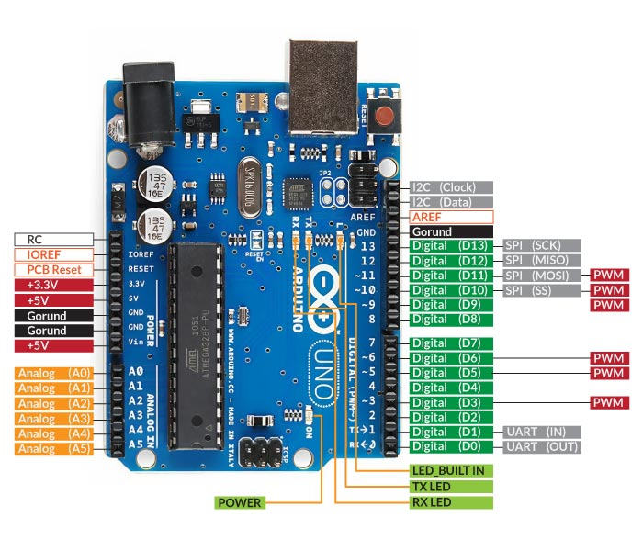
What is Arduino ?
Arduino Pinout
Notes:
⚠️ Vì sao ATmega16U2 làm được USB, mà ATmega328P thì không?
🔹 1. ATmega16U2 có phần cứng USB tích hợp Nó có mạch giao tiếp USB (USB hardware interface) bên trong chip. Có thể nối trực tiếp với cổng USB và nói chuyện với máy tính theo chuẩn USB.
🔸 Trong khi đó: ATmega328P KHÔNG có phần cứng USB. Nó chỉ hỗ trợ UART (Serial) – không đủ để tự nói chuyện với máy tính qua USB.
🔹 2. ATmega16U2 được thiết kế để làm USB Nó được Atmel (nay là Microchip) thiết kế để dùng trong các ứng dụng giao tiếp USB. Có thể chạy firmware như USB-to-Serial, HID, MIDI...
🔸 ATmega328P thì: Thiết kế cho xử lý chính, điều khiển thiết bị, không phải để làm việc với USB.
🧠 Ví dụ dễ hiểu: Chip Giống như Làm được gì?
ATmega16U2 Người biết nói tiếng USB và Serial Đứng giữa máy tính và chip chính để dịch ATmega328P Người chỉ biết nói Serial Không hiểu USB, cần người phiên dịch (ATmega16U2)

